Slide 1
ПЕНЗЕНСКИЙ ГОСУДАРСТВЕННЫЙ УНИВЕРСИТЕТ
ПЕДАГОГИЧЕСКИЙ ИНСТИТУТ имени В. Г. БЕЛИНСКОГО

Slide 2
СТРУКТУРА
ИСТОРИКО-ФИЛОЛОГИЧЕСКИЙ ФАКУЛЬТЕТ
(декан – ЯГОВ ОЛЕГ ВАСИЛЬЕВИЧ)
ФАКУЛЬТЕТ ПЕДАГОГИКИ, ПСИХОЛОГИИ И СОЦИАЛЬНЫХ НАУК
(декан – ТУГАРОВ АЛЕКСАНДР БОРИСОВИЧ)
ФАКУЛЬТЕТ ФИЗИКО-МАТЕМАТИЧЕСКИХ И ЕСТЕСТВЕННЫХ НАУК
(декан – ПЕРЕЛЫГИН ЮРИЙ ПЕТРОВИЧ)

Slide 3
образовательные профили в рамках направления подготовки «Педагогическое образование» реализуются:
ИНСТИТУТ ФИЗИЧЕСКОЙ КУЛЬТУРЫ И СПОРТА
(директор – ПАШИН АЛЕКСАНДР АЛЕКСЕЕВИЧ)

Slide 4
Историко-филологический факультет
Направление подготовки | Профиль | Очная форма обучения | Заочная форма обучение
Педагогическое образование (прикладной бакалавриат) | История Русский язык Литература Английский язык | Б - - Б | Д Д Д Д
Педагогическое образование (с двумя профилями) | История. Обществознание (прикладной бакалавриат) Русский язык. Литература (академический бакалавриат) Немецкий язык. Французский язык (прикладной бакалавриат) История. Право (прикладной бакалавриат) | Б Б Б Д | - - - -

Slide 5
Историко-филологический факультет
Направление подготовки | Профиль | Очная форма обучения | Заочная форма обучение
Журналистика (бакалавриат) |  | Д | Д
История (бакалавриат) | Историко-культурный туризм | Д | Д
Лингвистика (бакалавриат) | Перевод и переводоведение | Д | Б
Филология (бакалавриат) | Зарубежная филология | Д | -

Slide 6
Историко-филологический факультет
Направление подготовки | Профиль | Очная форма обучения
Педагогическое образование (магистратура) | Правовое образование Историческое образование Языковое образование Русский язык Литературное образование | Б Б Б Б Д
Журналистика (магистратура) |  | Д
Филология (магистратура) | Переводоведение и практика перевода | Д

Slide 7
Факультет педагогики, психологии и социальных наук
Направление подготовки | Профиль | Очная форма обучения | Заочная форма обучения
Педагогическое образование (прикладной бакалавриат) | Начальное образование Дошкольное образование Изобразительное искусство Музыка | Б Б - - | Д Д Д Д
Педагогическое образование (с двумя профилями) | Музыка. Изобразительное искусство (прикладной бакалавриат) | Б | -
Специальное (дефектологическое) образование (бакалавриат) | Логопедия | Б | Д
Социально-культурная деятельность (бакалавриат) | Социально-культурная деятельность | Д | Д

Slide 8
Факультет педагогики, психологии и социальных наук
Направление подготовки | Профиль | Очная форма обучения | Заочная форма обучения
Психология (бакалавриат) |  | Б | Д
Психолого-педагогическое образование (бакалавриат) |  | Б | Д
Социальная работа (бакалавриат) | Социальная работа в системе социальных служб | Б | Б
Социология (бакалавриат) | Социология социальной сферы | Б | Д

Slide 9
Факультет педагогики, психологии и социальных наук
Направление подготовки | Профиль | Очная форма обучения
Педагогическое образование (магистратура) | Педагогика и психология воспитания Социальная педагогика Начальное образование | Б Б Б
Психология (магистратура) | Социальная психология личности | Д
Социальная работа (магистратура) | История, методология и теория социальной работы | Б
Психолого-педагогическое образование (магистратура) | Социальная психология в образовании | Б

Slide 10
Факультет физико-математических и естественных наук
Направление подготовки | Профиль | Очная форма обучения | Заочная форма обучения
Биология (бакалавриат) | Биохимия Биология | Б | -
Химия (бакалавриат) | Аналитическая химия | Б | -
Педагогическое образование (прикладной бакалавриат) | Математика Информатика Технология География Биология Безопасность жизнедеятельности | Б Б - Б - Д | Б Д Д Д Д Д
Педагогическое образование (с двумя профилями) | Физика. Технология (академический бакалавриат) Биология. Химия (прикладной бакалавриат) | Б Б | - -

Slide 11
Факультет физико-математических и естественных наук
Направления подготовки | Профиль | Очная форма обучения
Педагогическое образование (магистратура) | Математическое образование Физическое образование | Б Б
Биология (магистратура) | Биохимия и молекулярная биология Биоэкология Ботаника Физиология растений | Б Б Б Б

Slide 12
Институт физической культуры и спорта
Направление подготовки | Профиль | Очная форма обучения | Заочная форма обучения
Педагогическое образование (прикладной бакалавриат) | Физкультурное образование | Б | Д
Физическая культура (бакалавриат) | Спортивная тренировка | Д | Д
Физическая культура для лиц с отклонениями в состоянии здоровья (бакалавриат) | Адаптивная физическая культура | Д | Д
Педагогическое образование (магистратура) | Физкультурное образование | Б | -

Slide 13
Перечень вступительных испытаний в 2015 году
Направление подготовки | Вступительные испытания
Социология Педагогическое образование: Математика Информатика Начальное образование Дошкольное образование Безопасность жизнедеятельности География Физика. Технология (очная форма обучения) Биология. Химия (очная форма обучения) Музыка. Изобразительное искусство (очная форма обучения) Изобразительное искусство (заочная форма обучения) Музыка (заочная форма обучения) Биология (заочная форма обучения) Технология (заочная форма обучения) | Русский язык Обществознание Математика

Slide 14
Перечень вступительных испытаний в 2015 году
Направление подготовки | Вступительные испытания
Социально-культурная деятельность Филология (очная форма обучения) Педагогическое образование: Русский язык. Литература (очная форма обучения) Русский язык (заочная форма обучения) Литература (заочная форма обучения) | Русский язык Обществознание Литература
Социальная работа История Педагогическое образование: История История. Обществознание (очная форма обучения) История. Право (очная форма обучения) | Русский язык История Обществознание

Slide 15
Перечень вступительных испытаний в 2015 году
Направление подготовки | Вступительные испытания
Лингвистика Педагогическое образование: Английский язык Немецкий язык. Французский язык (очная форма обучения) | Русский язык Обществознание Иностранный язык
Физическая культура Физическая культура для лиц с отклонениями в состоянии здоровья (адаптивная физическая культура) | Биология Русский язык Профессиональное испытание

Slide 16
Перечень вступительных испытаний в 2015 году
Направление подготовки | Вступительные испытания
Химия (очная форма обучения) | Русский язык Химия Математика
Психология Психолого-педагогическое образование Специальное (дефектологическое) образование Биология (очная форма обучения) | Русский язык Биология Математика
Педагогическое образование: Физкультурное образование | Русский язык Обществознание Творческий экзамен
Журналистика | Русский язык Литература Творческое испытание

Slide 17
Социальная поддержка студентов СТИПЕНДИЯ
Государственная академическая:
1407 руб. – оценки «4» и «5»,
2110 руб. – оценки «5».
Государственная социальная:
2110 руб. – малообеспеч., сиротам, инвалидам и др.;
6653 руб. (1 и 2 курс, обучающиеся на «4» и «5»).
Стипендии Президента РФ, Правительства РФ, Именные стипендии, стипендии за особые достижения в науке, учебе, обществ. деятельности и спорте.

Slide 18
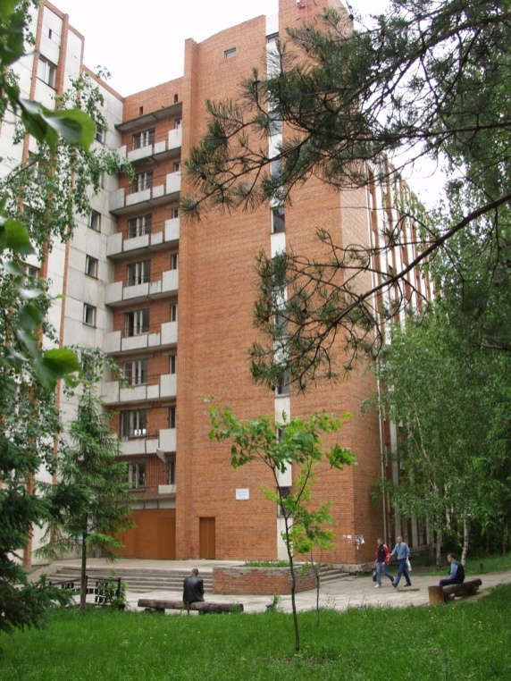
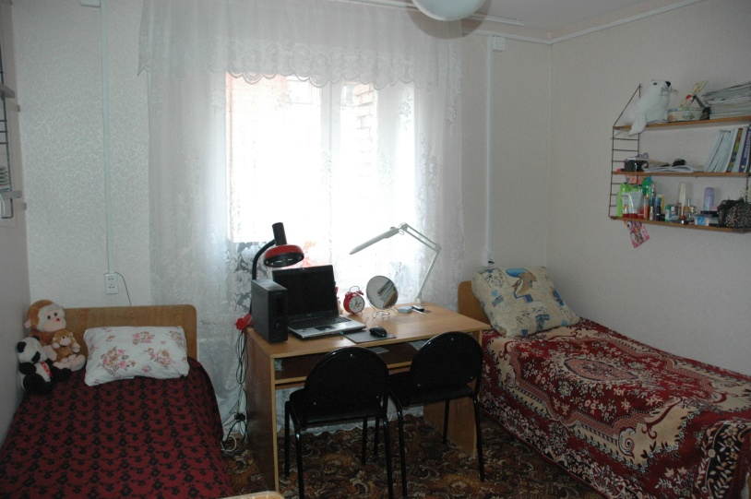
Социальная поддержка студентов ОБЩЕЖИТИЕ
Почти 100% обеспеченность местами в общежитии.
Оплата – 300 рублей в месяц.

Slide 19
Социальная поддержка студентов КЛИНИЧЕСКИЙ МЕДИЦИНСКИЙ ЦЕНТР
ведут прием специалисты различного профиля,
дневной стационар
располагает физиотерапевтическим, массажным, стоматологическим кабинетами, тренажерным залом, комнатой психологической разгрузки.

Slide 20
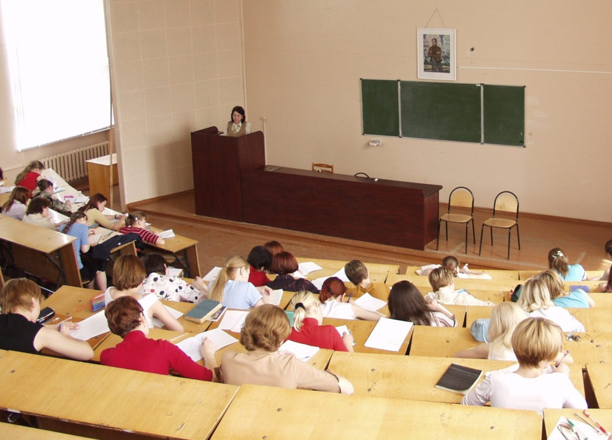
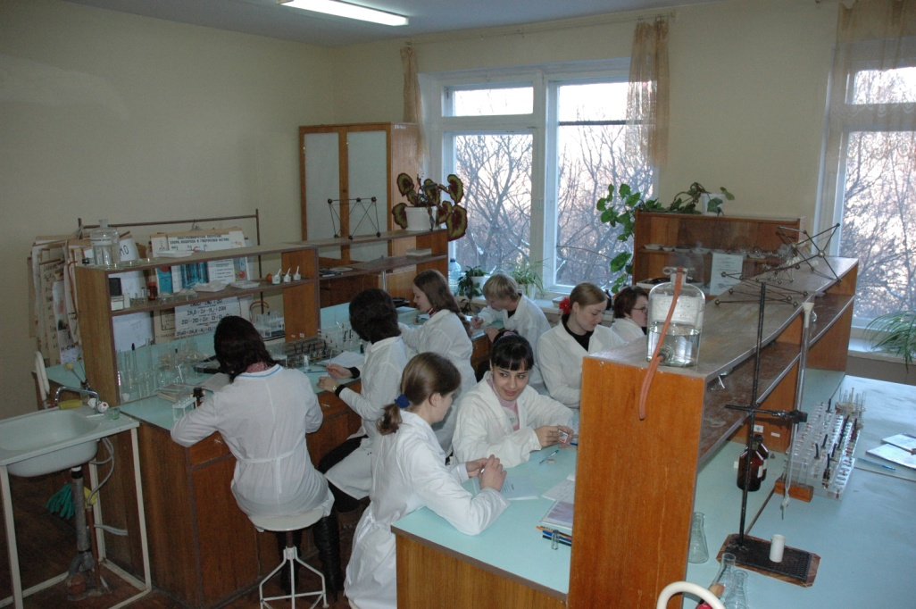
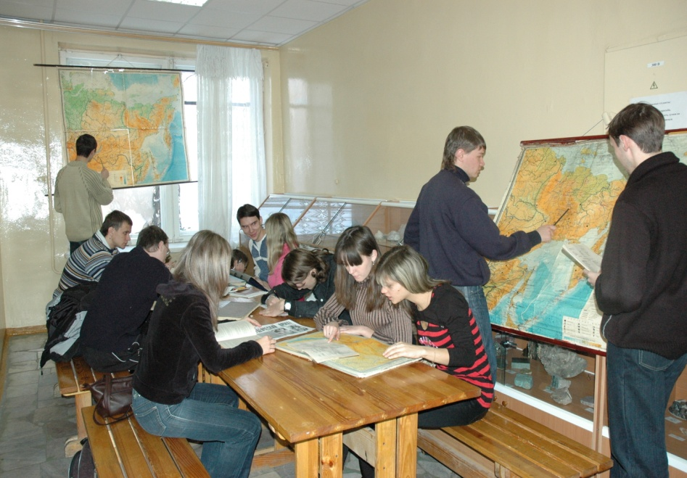
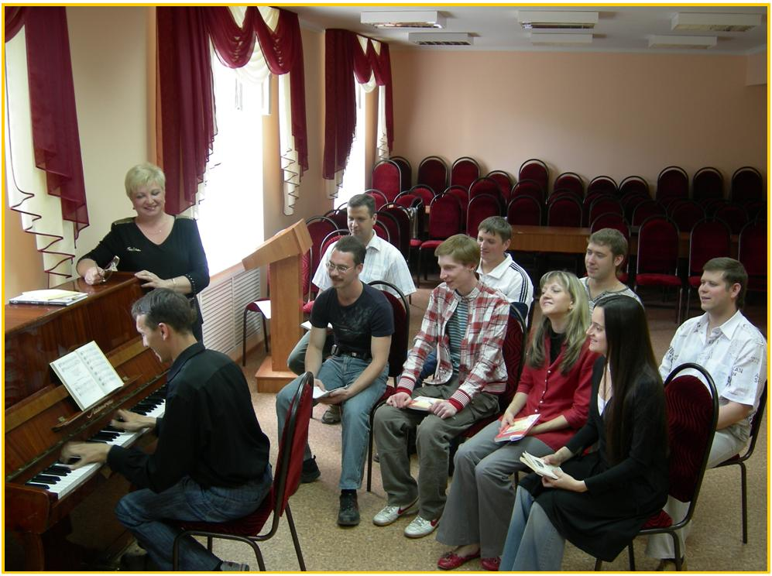
УЧЕБНАЯ ДЕЯТЕЛЬНОСТЬ

Slide 21
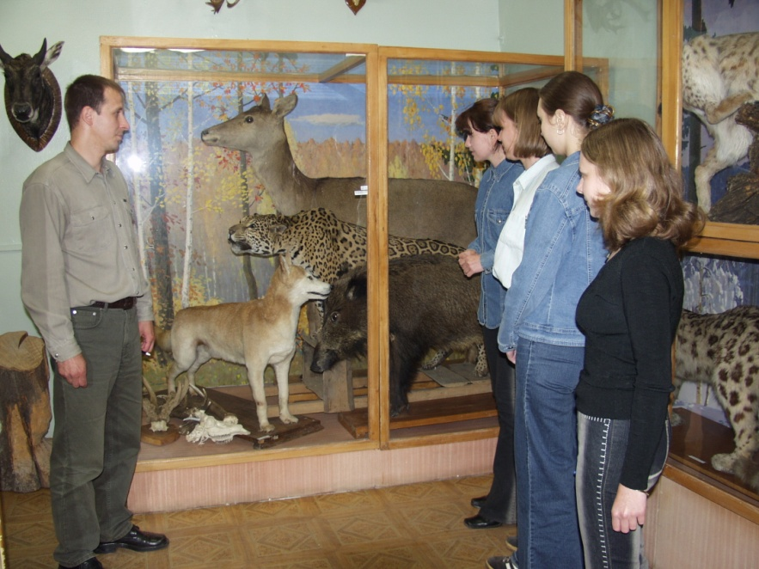
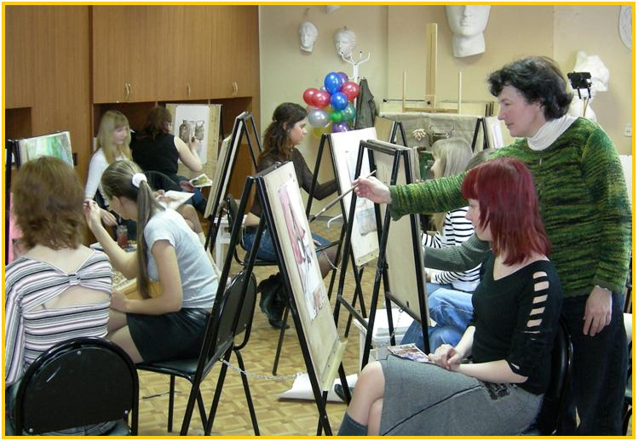
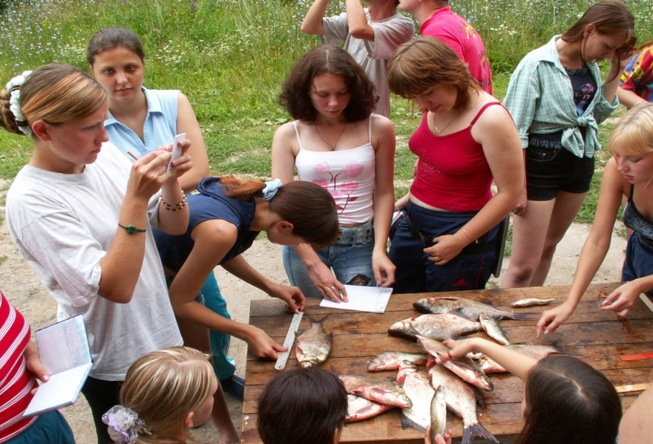
УЧЕБНАЯ ДЕЯТЕЛЬНОСТЬ

Slide 22
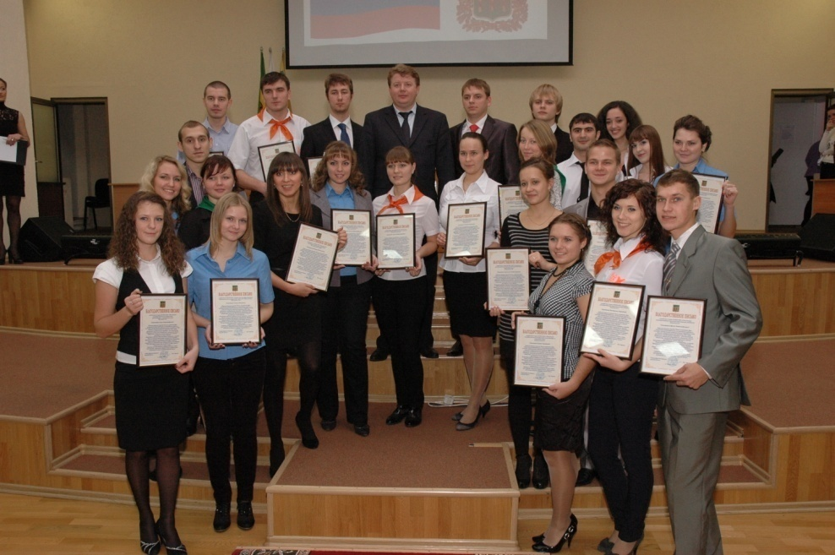
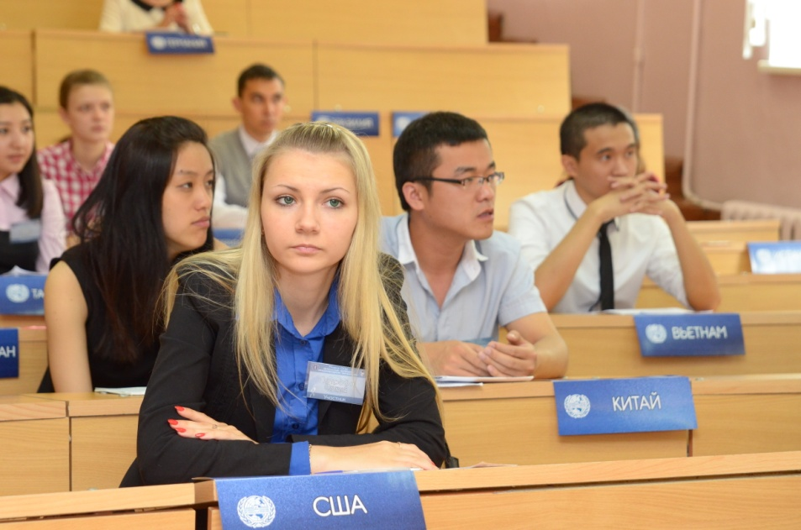
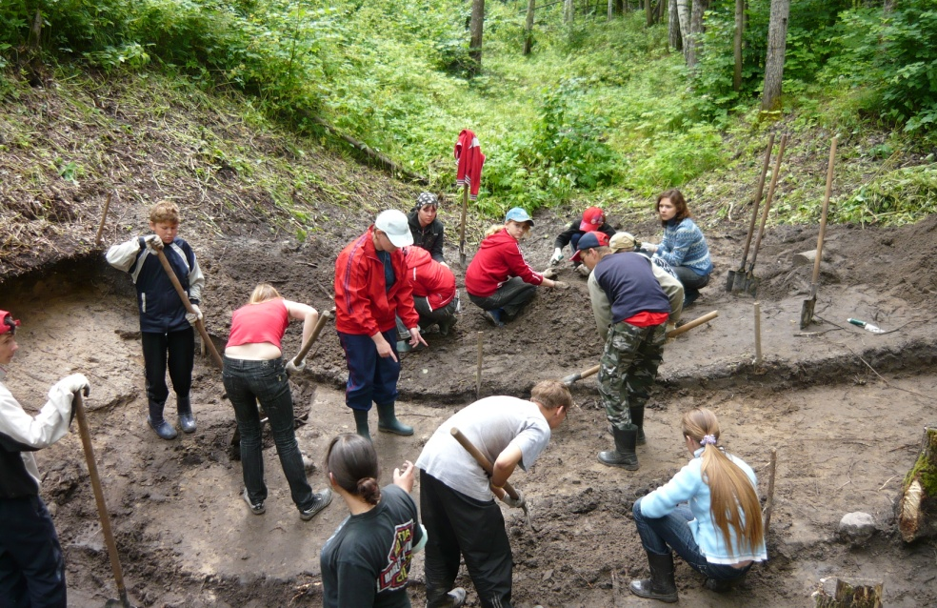
НАУЧНО-ИССЛЕДОВАТЕЛЬСКАЯ ДЕЯТЕЛЬНОСТЬ

Slide 23
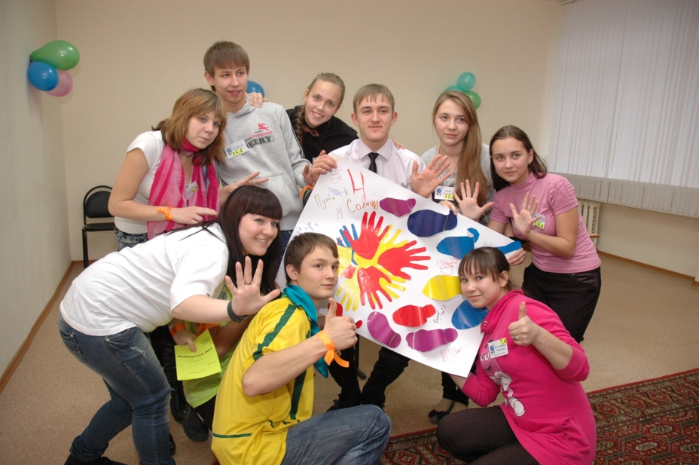
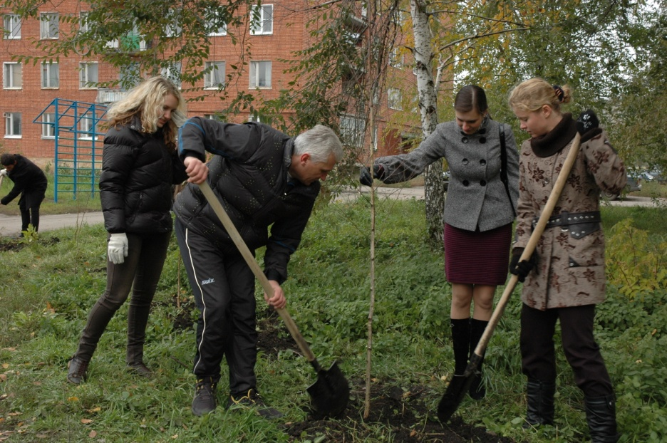
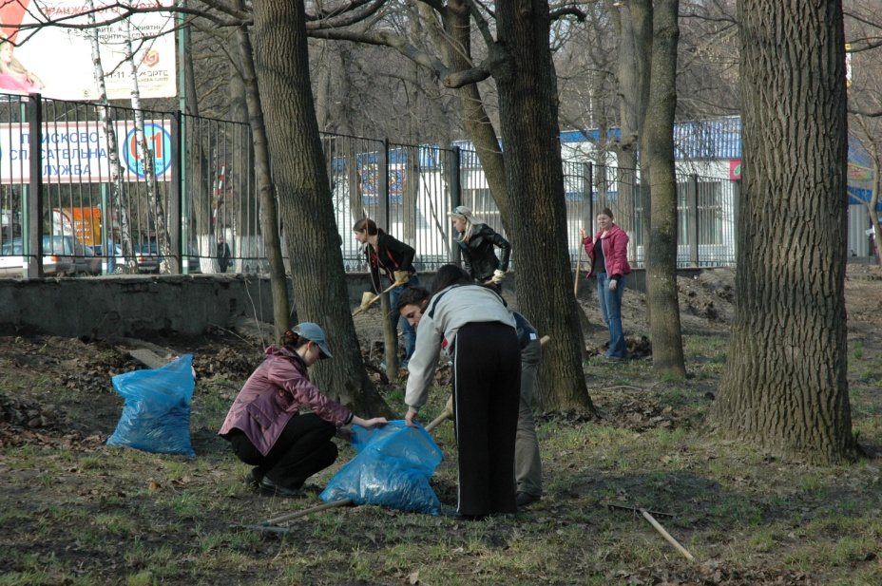
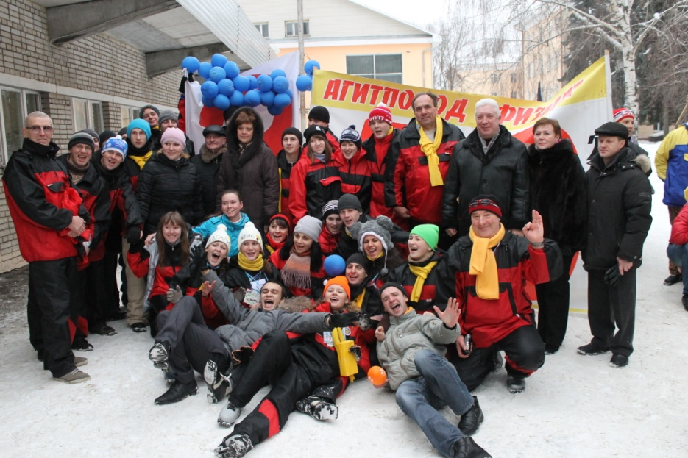
СОЦИАЛЬНО-ЗНАЧИМАЯ ДЕЯТЕЛЬНОСТЬ

Slide 24
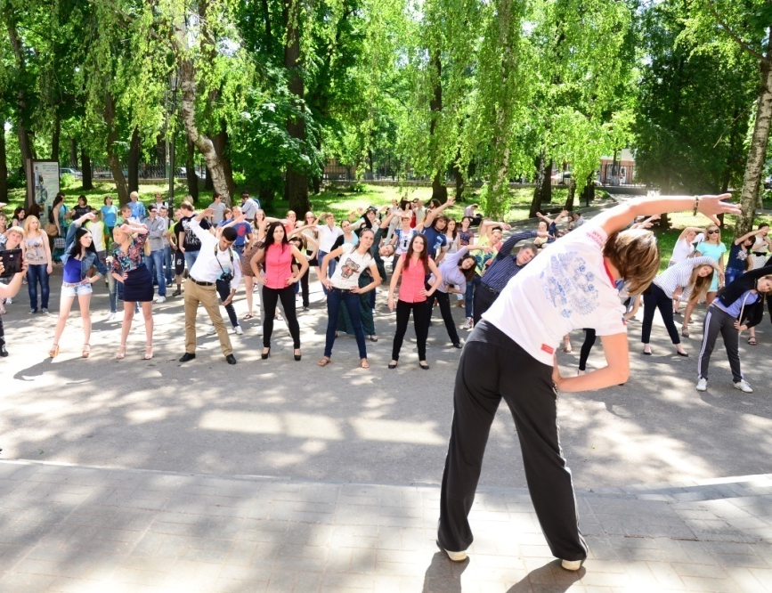
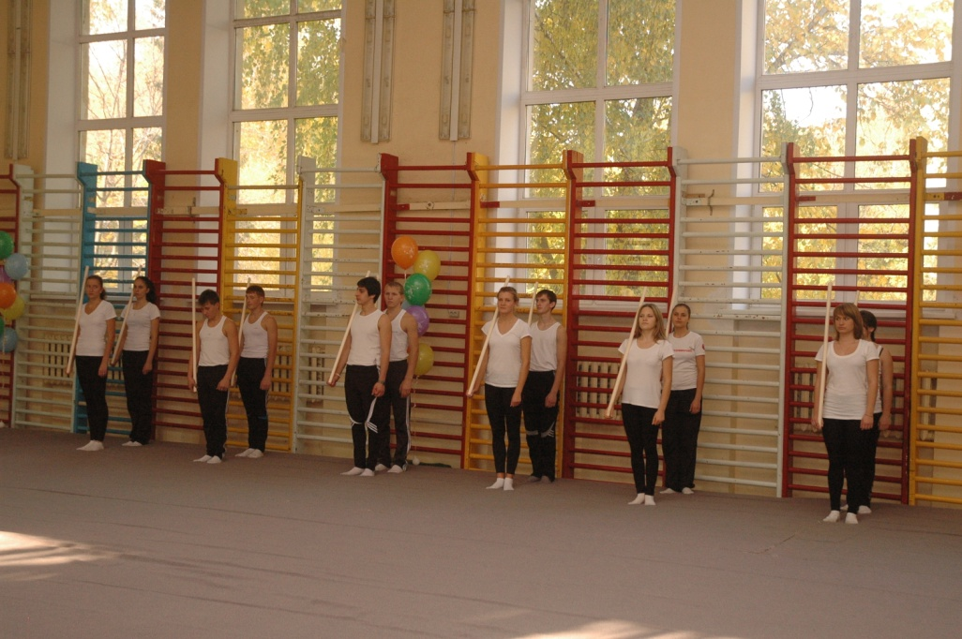
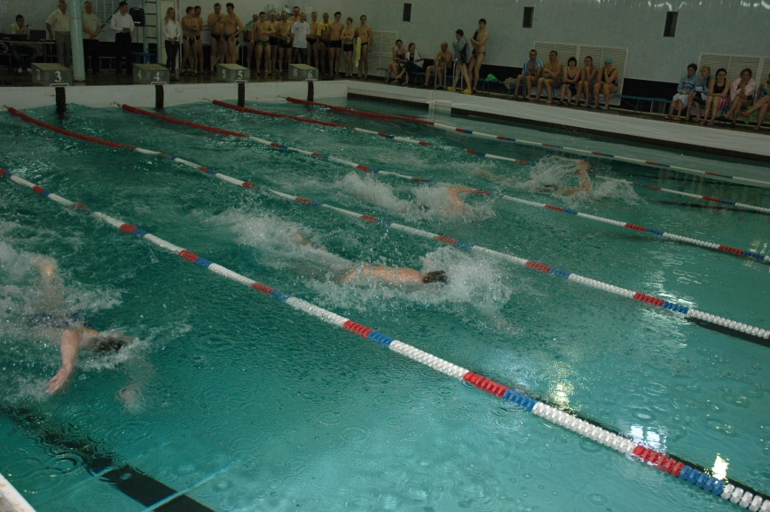
СПОРТИВНАЯ ЖИЗНЬ

Slide 25
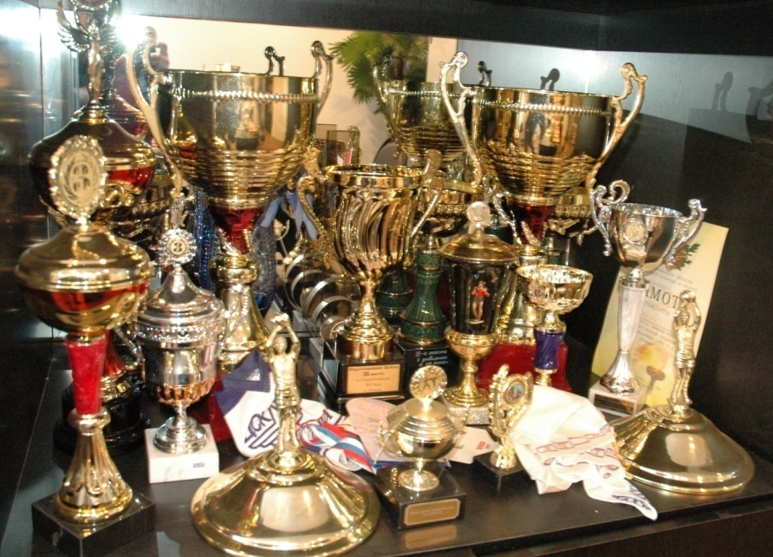
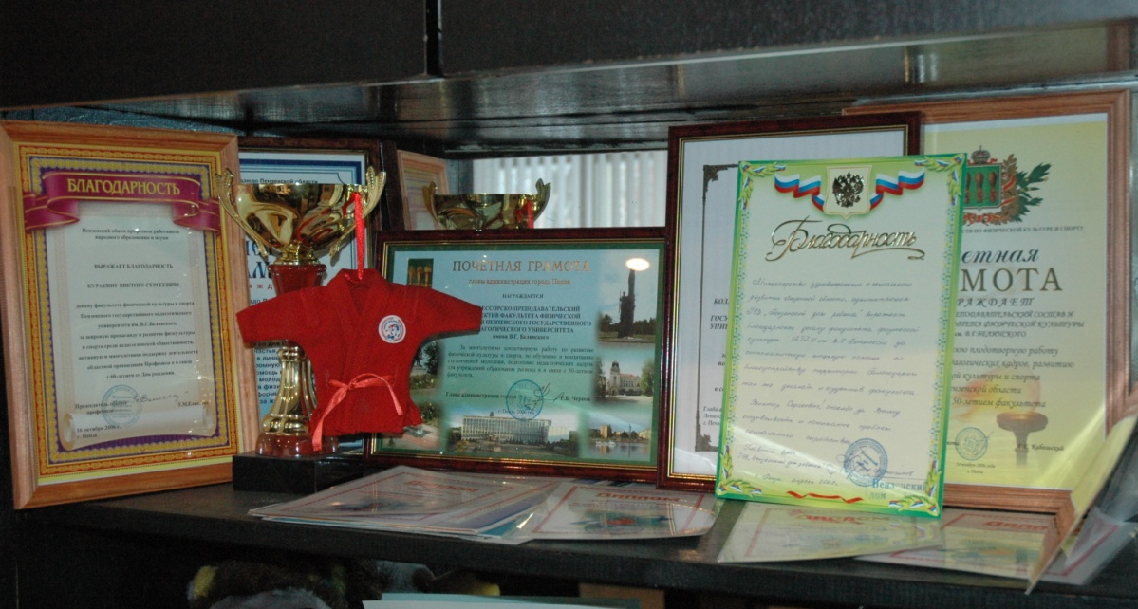
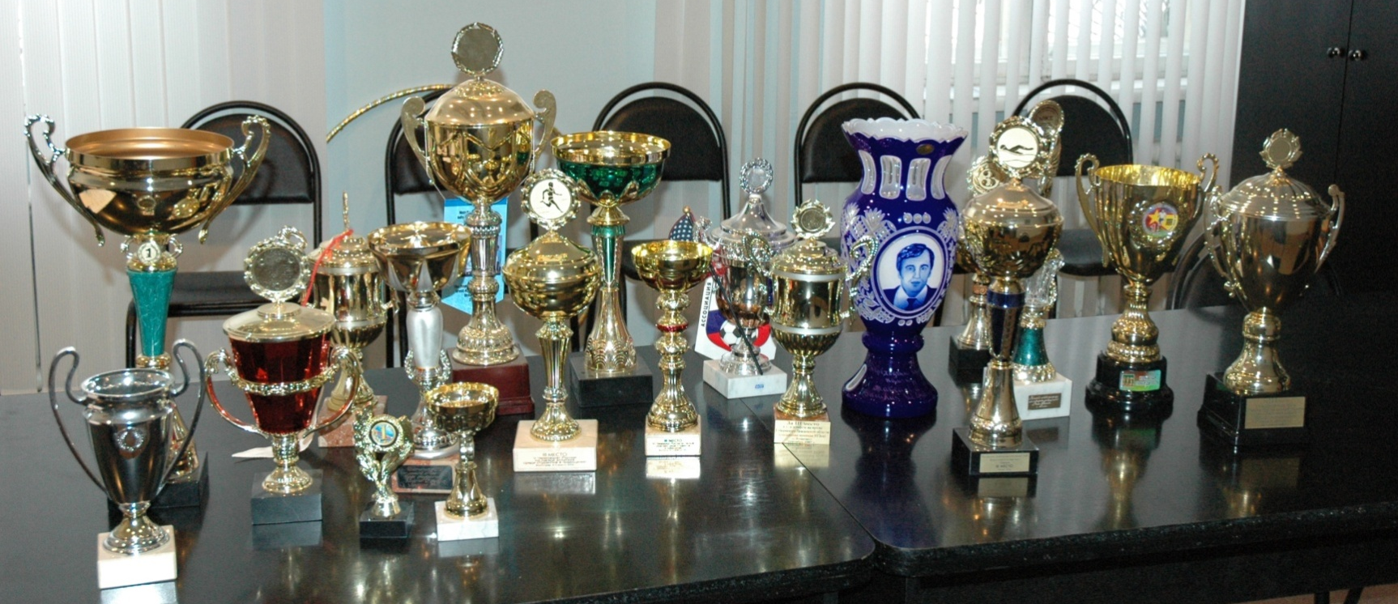
СПОРТИВНАЯ ЖИЗНЬ

Slide 26
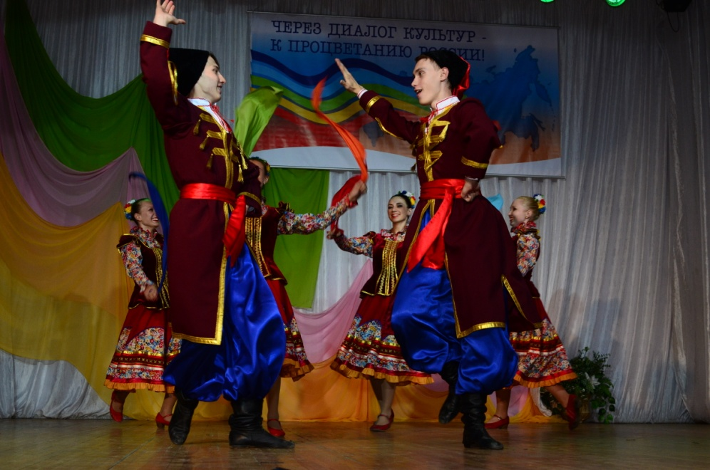
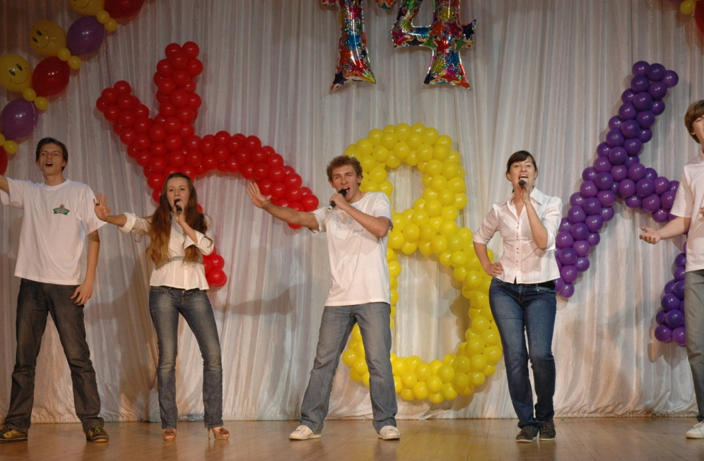
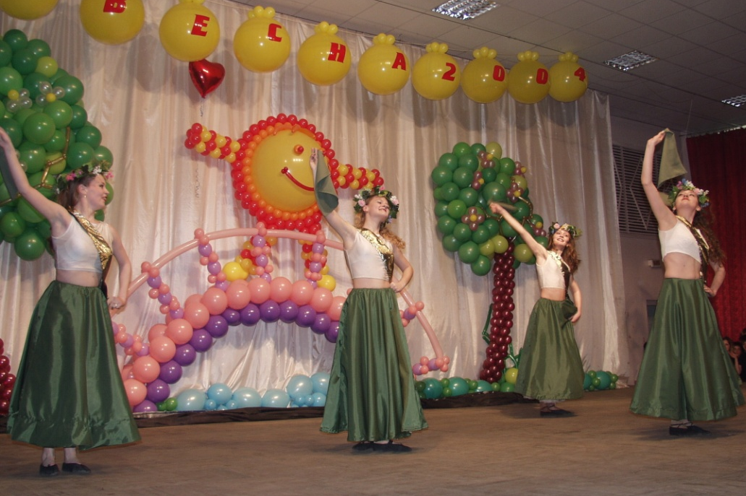
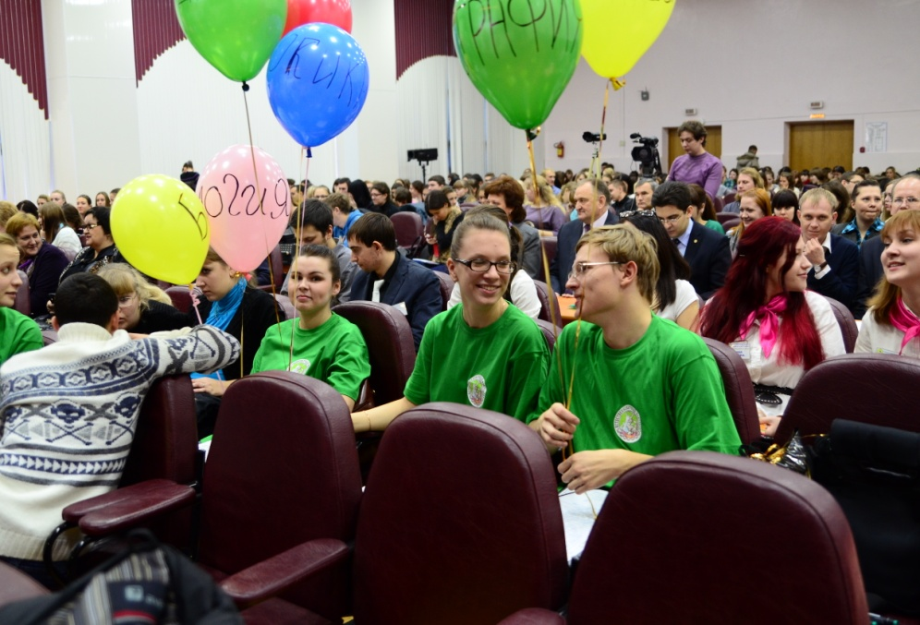
ТВОРЧЕСКАЯ ДЕЯТЕЛЬНОСТЬ

Slide 27
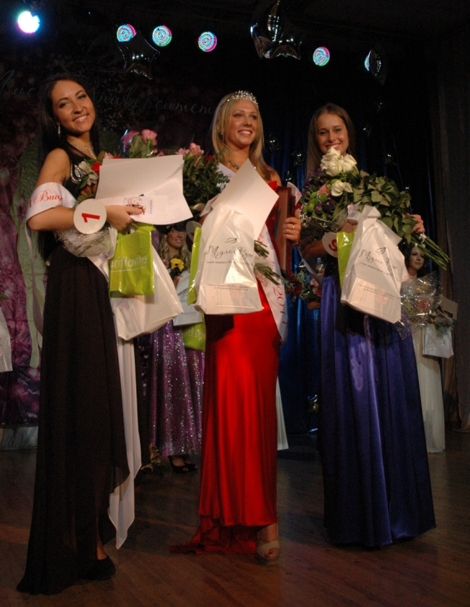
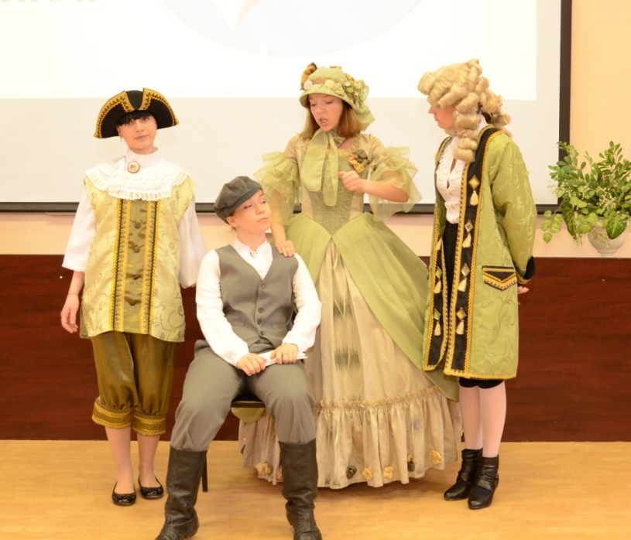
ТВОРЧЕСКАЯ ДЕЯТЕЛЬНОСТЬ

Slide 28
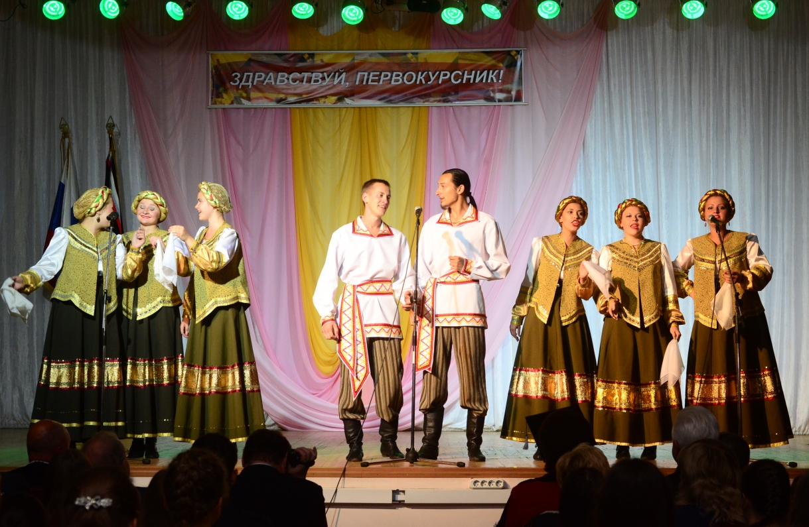
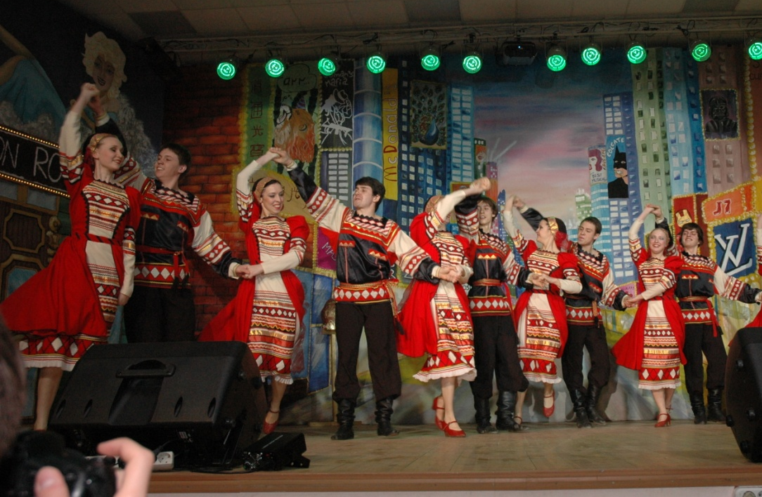
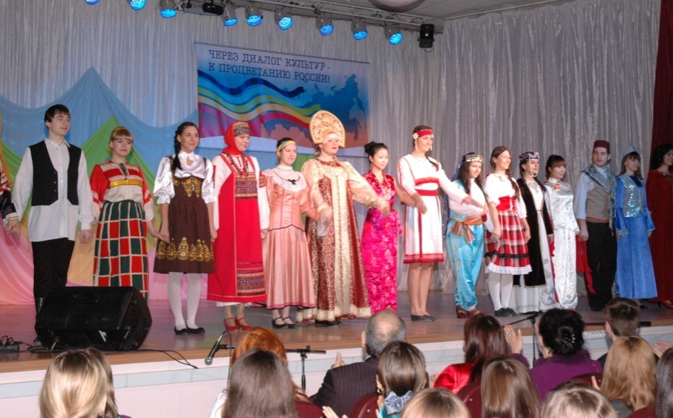

Slide 29
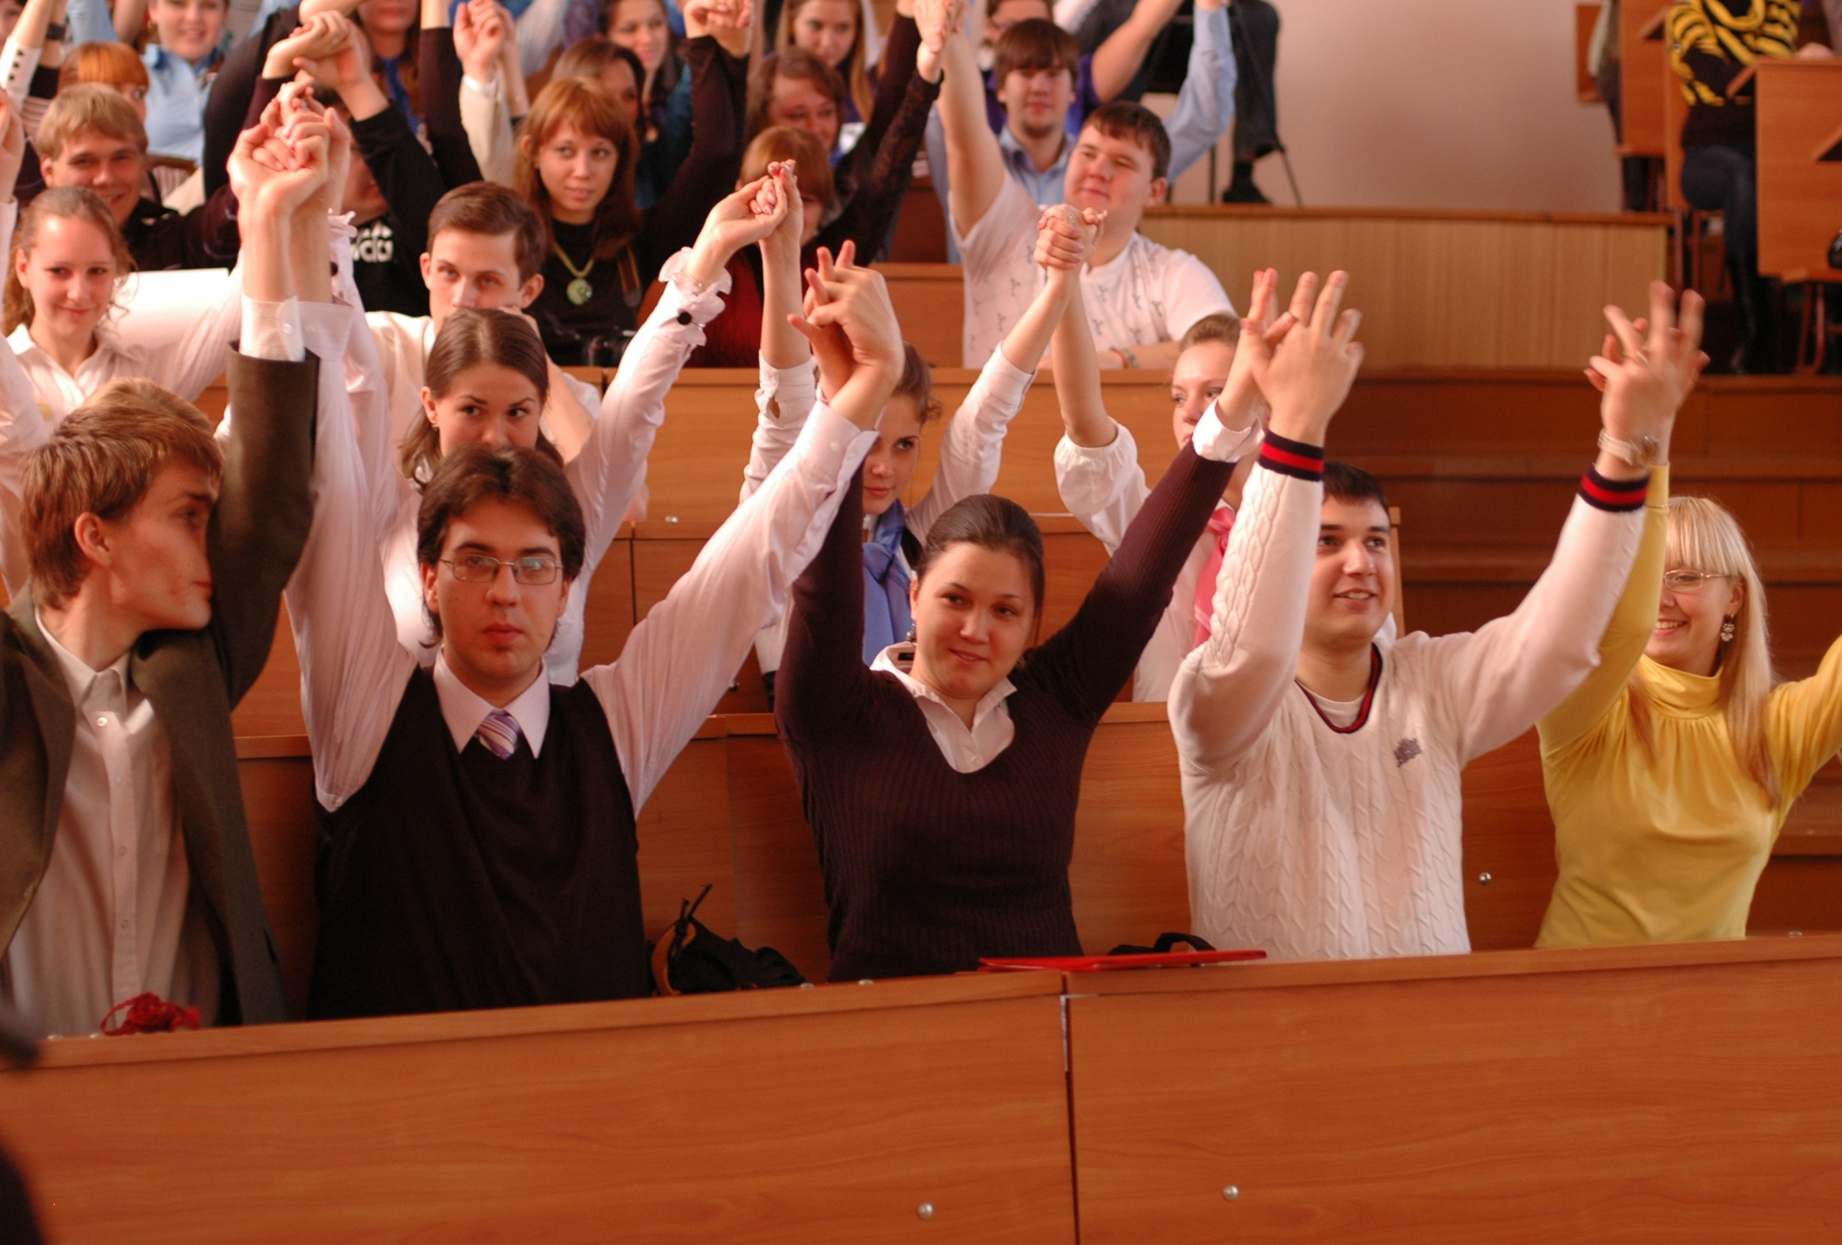
Педагогический институт
имени В. Г. Белинского
будет рад видеть ВАС в своих рядах!

